Slide 1
Web Scraping - Selenium
Sang Yup Lee

Slide 2
requests의 한계
requests의 한계
requests를 통해서 다운로드 받은 소스코드에 존재하는 정보만을 다운로드 받을 수 있다.
requests를 통해서 다운로드 받는 소스코드는 (일반적으로) 웹 브라우저를 통해서 확인할 수 있는 소스코드와 동일하다.
즉, 웹브라우저를 통해서 확인할 수 있는 소스코드에 우리가 원하는 정보가 존재하지 않으면 requests를 이용해서 그러한 정보를 수집할 없다는 것을 의미한다.
웹브라우저를 통해서 확인할 수 있는 소스코드는 브라우저가 서버와 갖는 최초 접속을 통해 얻는 소드코드라고 생각할 수 있다.
하지만, 이후에도 지속적인 통신을 통해 실시간으로 소스코드를 다운로드 받는다.
화면에 보이는 정보의 일부는 그렇게 실시간으로 다운로드 받아지는 소스코드에 포함이 되어 있다.
이러한 경우, selenium을 이용해서 우리가 원하는 정보를 담고 있는 소스코드를 실시간으로 다운로드 받을 수 있다.

Slide 3
Selenium
Example 1
https://www.yes24.com/Product/Goods/104663596
What about 국내도서 순위?
Let’s see the source code of the page.
What is in or is not?
Example 2
What about ‘회원리뷰’?
What do you do to see reviews?

Slide 4
Selenium
What is selenium?
It enables a python program to communicate with the server in real time using a Web browser
즉, 브라우저를 통제(control)하는 역할을 한다.
브라우저를 실행하거나,
특정 웹페이지로 이동하거나,
웹페이지의 링크를 클릭하는 것 등을 할 수 있다.
a.k.a., headless browser
Installation
pip install selenium
Import
from selenium import webdriver
참고파일: “추가설명자료_Web_scraping_고급.docx”

Slide 5
What Selenium does?
Process
Open a new browser window
Mimic a user’s behavior (i.e., 주소창에 주소입력 or clicking) ⇒ 우리가 원하는 정보를 담고 있는 페이지로 이동
Download the source code of the webpage in real-time

Slide 6
How to use selenium?
Go to the python selenium page
http://selenium-python.readthedocs.org/
chrome driver 설치
chromedriver.exe
https://chromedriver.chromium.org/downloads
여러분들이 사용하는 크롬 브라우저의 버전을 확인하고 그에 맞는 드라이버를 다운로드 받아야 한다! (반드시)

Slide 7
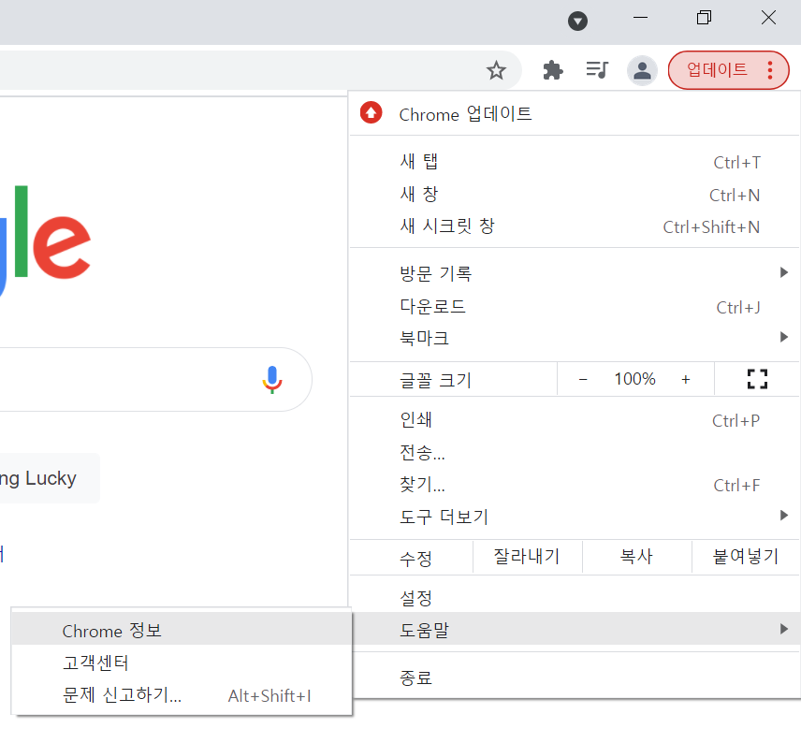
크롬 버전 확인하기

Slide 8
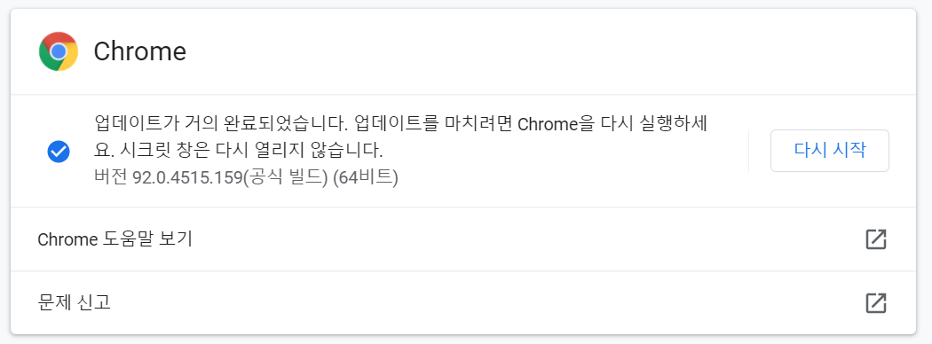
크롬 버전 확인하기

Slide 9
How to use selenium?
Case1: 우리가 원하는 정보를 담고 있는 웹페이지의 URL 주소를 아는 경우
순서
1) Selenium을 이용해서 (크롬) 브라우저를 실행시킨다.
2) URL 주소를 이용해서 해당 페이지로 이동한다.
3) Selenium을 이용해서 해당 페이지의 소스 코드를 실시간으로 다운로드 받는다. * requests.get()을 사용해서 소스코드를 다운로드 받는 것이 아니라, selenium을 이용한다!!
4) BeatifulSoup을 이용해서 원하는 정보를 담고 있는 태그를 찾고, 그 정보를 추출한다.
예제코드: “selenium_domestic_ranking.ipynb”

Slide 10
How to use selenium?
Case2: 우리가 원하는 정보를 담고 있는 웹페이지의 URL 주소를 모르거나, URL 주소가 없는 경우
예) https://www.yes24.com/Product/Goods/96971128 의 회원리뷰 정보
순서
1) Selenium을 이용해서 (크롬) 브라우저를 실행시킨다.
2) URL 주소를 이용해서 일단 기본 페이지로 이동한다.
3) (Selenium을 가지고) 사람의 행동을 흉내내어 우리가 원하는 정보가 있는 페이지로 이동한다.
4) Selenium을 이용해서 해당 페이지의 소스 코드를 실시간으로 다운로드 받는다. 5) BeatifulSoup을 이용해서 원하는 정보를 담고 있는 태그를 찾고, 그 정보를 추출한다.
예제코드: “selenium_review.ipynb”

Slide 11
Selenium
Meaning of an element
웹페이지를 구성하는 요소들 (예, 링크, 아이콘, 버튼 등)
특정한 웹페이지로 이동하기 위해서는 element를 클릭해야 한다. 클릭을 하기 위해서는 일단 먼저 selenium을 이용해서 해당 element를 찾아야 한다.
How to find an element
https://selenium-python.readthedocs.io/locating-elements.html
XPATH
A tag path in a Webpage
On Chrome,
Click 검사(N)
오른쪽 버튼
Copy > Copy XPath

Slide 12
Selenium
Another example
그렇다면 Yes24의 메인 페이지를 시작으로 해서 특정 책에 대한 정보 (예, 국내 순위, 리뷰 정보 등)는 어떻게 수집할 수 있는가?
예) 베스트셀러 섹션에 있는 특정한 책, “도시와 그 불확실한 벽”
여러분이 직접 해보세요!

Slide 13
Selenium
Another example
실행 중인 브라우저를 종료하지 않으면 (즉, driver.close() 함수를 호출하지 않으면) 해당 브라우저를 이용해서 지속적으로 웹페이지를 이동하고 소스 코드를 다운로드 받을 수 있음
함수를 사용하면 효율적!

Slide 14
Selenium
웹이지에서 옵션을 선택해야 하는 경우
https://www.truedelta.com/
“Truedelta_selenium_example.ipynb” 참고

Slide 15
Q & A

